Slide 1
Тема урока
Радианная мера угла

Slide 2
Цели урока:
Обучающие: дать понятие о радианном измерении углов,
изучить связь между градусной и радианной мерами измерения углов,
Развивающие:
получение учащимися представлений о появлении тригонометрии как науки, о её практическом применении
Воспитывающие: интерес к предмету,
Аккуратности , взаимопомощи .

Slide 3
Эпиграф к уроку :
Незнающие пусть научатся , знающие – вспомнят еще раз…
Античный афоризм.

Slide 4
В древности люди следили за светилами и по этим наблюдениям вели календарь, рассчитывали сроки сева, время разлива рек; корабли на море, караваны на суше ориентировались в пути по звездам.
Все это привело к потребности научиться вычислять стороны в треугольнике, две вершины которого находятся на земле, а третья представляется точкой на звездном небе.
Исходя из этой потребности и возникла наука – тригонометрия – наука, изучающая связи между сторонами в треугольнике.

Slide 5
Углом какой четверти является угол?
225⁰ ; -50⁰ ; -315⁰
Какой знак имеют?
Sin 36⁰ ; cos 108⁰ ; tg 91⁰; ctg 209⁰
Sin 92⁰ •cos 210⁰
Sin 169⁰ /cos 267⁰

Slide 7
Запишите:
Радианная мера углов и дуг.
В математике и физике часто пользуются радианной мерой.
Построим угол МОР, такой что дуга МР, на которую он опирается, равна радиусу R окружности.
МР = R
М
R
360 ⁰
180 ⁰
R
1рад
=
=
2
π
π
1 радиан
Р
π
=
3
,1459…
О
R
запиши
1рад. 57 ⁰17’
МР 57⁰17’ =1рад.
МОР 57⁰17’ = 1рад.

Slide 8
Определение
Углом в один радиан называют центральный угол, которому соответствует длина дуги, равная длине радиуса окружности.

Slide 9
Рассмотри рисунки 1 и 2 единичной окружности.
в градусной мере
в радианной мере
II четверть
I четверть
II четверть
π
I четверть
90⁰
2
π
60⁰
3
45⁰
π
4
π
30⁰
6
180⁰
О
0⁰
π
О
0
360⁰
2
π
III четверть
270⁰
IV четверть
III четверть
3
π
IV четверть
2
Рис.1
Рис.2
Теперь можно составить таблицу измерения углов в градусной и радианной мерах.
Градусная мера | 0⁰ | 30⁰ | 45⁰ | 60⁰ | 90⁰ | 180⁰ | 270⁰ | 360⁰
Радианная мера | 0
Выучи!
π
π
π
π
π
3
π
2
π
6
4
3
2
2

Slide 10
Переход от радианной меры углов к градусной и от градусной к радианной
Переход от радианной меры углов к градусной
Выразим в градусах 4,5 рад.
Так как ,
то
Переход от градусной меры углов к радианной
Найдём радианную меру угла72 °
Так как ,то
При записи радианной меры угла, обозначение «рад» часто опускают.
Например:

Slide 12
Заполните таблицу:
Градус |  |  | 45 | 105 |  | 135 |  |  | 70
Радианы | ∏∕3 |  |  |  | 2∏∕3 |  | п/5 | 4п/5

Slide 13
Проверка таблицы:
Градусы | 60 | 45 | 105 | 120 | 135 | 36 | 144 | 70
Радианы | п/3 | п/4 | 7п/12 | 2∏∕3 | 3∏∕4 | п/5 | 4п/5 | 7/18п

Slide 14
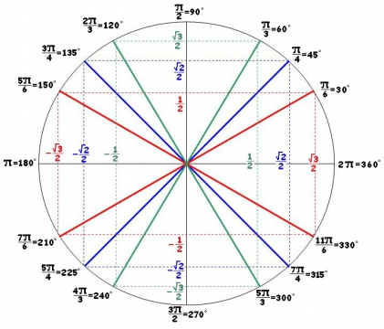
L=2∏R D=2R L/D=∏

Slide 16
Самостоятельная работа
Перевести из радианной меры в градусную:
1 вариант 2 вариант
∏∕5 ∏∕18
5∏∕18 7∏∕10
11∏∕2 13∏∕4
Перевести из градусной меры в радианную :
75 ⁰ 15⁰ ; 9⁰
10⁰ ;144⁰ 720⁰

Slide 17
Проверьте свои знания :
1 вариант : 2 вариант
36⁰ 10⁰
50⁰ 126⁰
990⁰ 585⁰
5∏∕12 ∏∕12
∏∕18 ∏∕20
4∏∕5 2∏

Slide 19
Домашнее задание :
Страница 265 № 1 (4-8)
№ 2 (5-9)

